Slide 1
PM4 - Módulo 4
Backend e-commerce
❋ Un servicio backend es un conjunto de herramientas que se ejecutan en el servidor y que permiten gestionar las operaciones diarias de la tienda online.
❋ Estas herramientas no son visibles para los usuarios finales, pero son esenciales para el correcto funcionamiento del ecommerce.

Slide 2

🔗 Links
❋ Deploy https://pm4-ecommerce-latest.onrender.com/health
❋ Documentación https://pm4-ecommerce-latest.onrender.com/api
❋ Repositorio https://github.com/jourdanmauricio/PM4-ecommerce
❋ Cloudinary https://console.cloudinary.com/

Slide 3



👉 Funciones principales
Gestión de productos: Permite agregar, editar, eliminar y organizar los productos que se venden en la tienda.
Gestión de usuarios: Permite crear, editar y eliminar cuentas de usuario - permisos y roles.
Gestión de órdenes: Procesa los pedidos realizados por los clientes incluyendo el seguimiento del inventario.

Slide 4
Gestión de productos
❋ Un producto solo puede pertenecer a una categoría, mientras que una categoría puede tener varios productos
❋ Para facilitar la presentación, al iniciar la aplicación se realizará un preload de datos iniciales. 4 categorías y 12 productos. También disponibilizamos un endpoint (/products/seeder) para brindar la funcionalidad ala front-end
❋ Permite la consulta, creación, actualización y eliminación de productos
Consulta de productos: retorna los productos utilizando paginación del lado del servidor. Los valores por defecto son page 1 y limit 5.

Slide 5
Gestión de productos
Creación de producto*: El producto debe crearse con una categoría válida.
Actualización de producto*: permite modificar las características del producto (precio, stock, descripción, nombre y categoría).
Eliminación de producto*: solo se puede eliminar un producto si no se encuentra dentro de una orden.
* Solo disponible para el usuario administrador.

Slide 6
Gestión de usuarios
❋ Para facilitar la presentación, al iniciar la aplicación se realizará un preload de datos iniciales. 1 usuario administrador y 23 usuarios (customers)
❋ Permite la consulta, creación, actualización y eliminación de usuarios
Consulta de usuarios*: retorna los usuarios utilizando paginación del lado del servidor. Los valores por defecto son page 1 y limit 5.
Consulta de usuario**: retorna los datos del usuario.
Creación de usuario (singup): los usuarios que se registren en la aplicación se generarán con el role "user".

Slide 7
Gestión de usuarios
Modificación de usuario**: modifica los datos del usuario (name, email, password, phone, address y city).
Eliminación de usuario: Al realizar la eliminación de un usuario, también se eliminarán sus órdenes.
* Solo disponible para el usuario administrador.
** Solo disponible para el usuario administrador o usuario logueado.
Las respuestas que involucren datos de usuario no deben incluir password ni role, con excepción de la consulta de todos los usuarios que sí muestra el role de cada uno.

Slide 8
Gestión de órdenes
❋ Inicialmente la aplicación no posee órdenes precargadas. Para generar una orden, desde el cliente, debemos enviar un userId y los productos que deseemos incluir en la orden.
❋ Permite la creación y consulta de órdenes.
Creación de órdenes: Cada producto de la orden solo admite una unidad. Si un producto no posee stock se rechazará la orden completa informando el faltante de stock.

Slide 9
Gestión de órdenes
Consulta de todas las órdenes*: retorna el listado de órdenes junto al detalle de cada una (fecha de creación, usuario que realizó la compra y monto de la orden).
Consulta de una orden**: retorna el detalle de una orden (fecha de creación, monto de la orden y detalle de los productos)
* Solo disponible para el usuario administrador.
** Solo disponible para el usuario administrador o usuario logueado.

Slide 10
👉 Propuestas (Versión 2)
Gestión de categorías: creación, actualización y eliminación de categorías.
Seguridad de usuarios: un usuario logueado no podrá consultar ni modificar información de otro usuario.
Filtro para la consulta de productos: además de la paginación el cliente podrá filtrar por categoría, nombre, y rango de precios.
Envío de emails: ante operaciones como singup, creación de una orden y recuperación de contraseña, se enviará un email de aviso al usuario.

Slide 11
👉 Propuestas (Versión 2)
Recuperación de contraseña: utilizando el envío de email junto al servicio de JWT podremos realizar la recuperación de contraseña.
Relación producto - categoría: un producto puede pertenecer a varias categorías.
Actualización de productos: endpoint para crear o actualizar productos masivamente a través de un archivo (excel, json).
Estado y versionado de productos y clientes: permite la baja de productos sin gnerar inconsistencias en el historial de órdenes

Slide 12


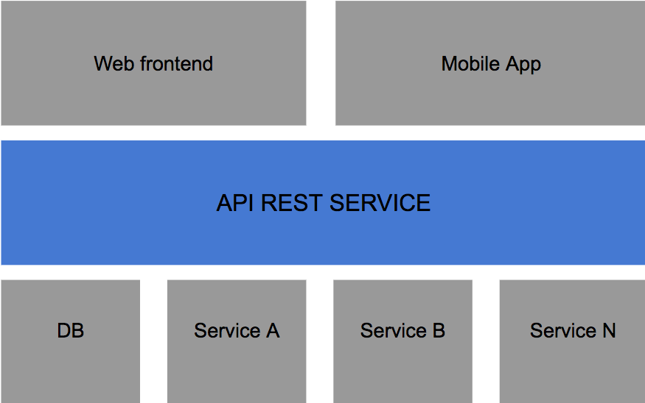







Tecnologías utilizadas
Nest js
TypeORM
Postgres
Jest
Swagger
JWT
Cloudinary
Docker

